Slide 1
Назначение баз данных

Slide 2
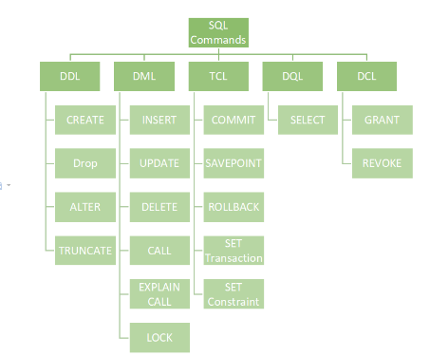

Slide 3
CREATE DATABASE
Инструкция CREATE DATABASE используется для создания новой базы данных SQL.
Синтаксис - CREATE DATABASE databasename;
DROP DATABASE
Инструкция DROP DATABASE используется для откидывания существующей базы данных SQL.
Синтаксис - DROP DATABASE databasename;

Slide 4
CREATE TABLE
Инструкция CREATE TABLE используется для создания новой таблицы в базе данных.
Синтаксис CREATE TABLE table_name ( column1 datatype, column2 datatype, column3 datatype, ....);
Пример CREATE TABLE
В следующем примере создается таблица "Persons", содержащая пять столбцов: PersonID, LastName, FirstName, Address, и City:
CREATE TABLE Persons ( PersonID int, LastName varchar(255), FirstName varchar(255), Address varchar(255), City varchar(255) );

Slide 5
Создать таблицу, используя другую таблицу
Копия существующей таблицы также может быть создана с помощью команды CREATE TABLE.
Новая таблица получает те же определения столбцов. Можно выбрать все столбцы или отдельные столбцы.
Если вы создадите новую таблицу, используя существующую таблицу, новая таблица будет заполнена существующими значениями из старой таблицы.
Синтаксис -CREATE TABLE new_table_name AS SELECT column1, column2,... FROM existing_table_name WHERE ....;
Пример
Следующий SQL создает новую таблицу под названием "TestTables" (которая является копией таблицы "Customers"):
CREATE TABLE TestTable AS SELECT customername, contactname FROM customers;

Slide 6
DROP TABLE
Инструкция DROP TABLE используется для откидывания существующей таблицы в базе данных.
Синтаксис - DROP TABLE table_name;
Пример TRUNCATE TABLE
Инструкция TRUNCATE TABLE используется для откидывания данных внутри таблицы, но не самой таблицы.
Синтаксис - TRUNCATE TABLE table_name;

Slide 7
ALTER TABLE
Инструкция ALTER TABLE используется для добавления, удаления или изменения столбцов в существующей таблице.
Инструкция ALTER TABLE также используется для добавления и удаления различных ограничений на существующую таблицу.
ALTER TABLE - ADD column
Чтобы добавить столбец в таблицу, используйте следующее
Синтаксис: ALTER TABLE table_name ADD column_name datatype;
Следующий SQL - добавляет колонку "Email" для таблицы "Customers":
Пример : ALTER TABLE Customers ADD Email varchar(255);

Slide 8
ALTER TABLE - DROP COLUMN
Чтобы удалить столбец в таблице, используйте следующую команду синтаксис:
ALTER TABLE table_name DROP COLUMN column_name;
Следующий SQL удаляет столбец "Email" из таблицы "Customers":
Пример : ALTER TABLE Customers DROP COLUMN Email;
ALTER TABLE - ALTER/MODIFY COLUMN
Чтобы изменить тип данных столбца в таблице, используйте следующие синтаксис:
ALTER TABLE table_name MODIFY COLUMN column_name datatype;

Slide 9
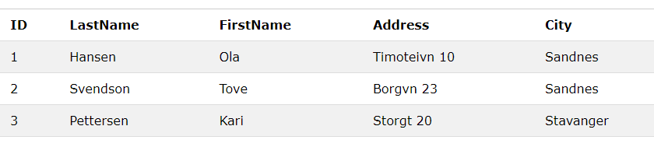
Пример ALTER TABLE
Посмотрите на таблицу "Persons":
Теперь мы хотим добавить столбец с именем "DateOfBirth" в таблицу "Persons".
Мы используем следующую инструкцию SQL:
ALTER TABLE Persons ADD DateOfBirth date;
Обратите внимание, что новый столбец "DateOfBirth" имеет тип date и будет содержать дату. Тип данных указывает, какой тип данных может содержать столбец.

Slide 10
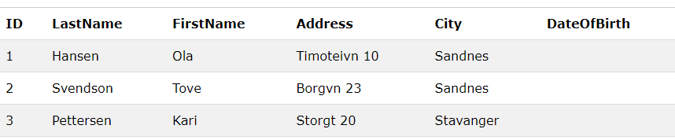
Пример изменения типа данных Теперь мы хотим изменить тип данных столбца с именем "DateOfBirth" в таблице "Persons". Мы используем следующую инструкцию SQL: ALTER TABLE Persons ALTER COLUMN DateOfBirth year;

Slide 11
Пример DROP COLUMN
В первую очередь, мы хотим удалить столбец с именем "DateOfBirth" в таблице "Persons".
Мы используем следующую инструкцию SQL:
ALTER TABLE Persons DROP COLUMN DateOfBirth;

Slide 12
BACKUP DATABASE
Инструкция BACKUP DATABASE используется в SQL сервере для создания полной резервной копии существующей базы данных SQL.
Синтаксис -BACKUP DATABASE databasename TO DISK = 'filepath;
BACKUP WITH DIFFERENTIAL
Дифференциальная резервная копия создает резервные копии только тех частей базы данных, которые изменились с момента последней полной резервной копии.
Синтаксис-BACKUP DATABASE databasename TO DISK = 'filepath WITH DIFFERENTIAL;

